Slide 1
『融客月报』
——私募股权投资市场（2022年1月）

Slide 2
募集
募集市场出现回落，
数量规模双双下行。
并购
并购市场由降转升，
并购规模回升明显。
投资
投资市场1月降温，融资规模大幅缩水。
新三板
市场整体表现平稳，
摘牌家数继续减少。
IPO
IPO节奏基本稳定，
募资总额持续扩张。
科创板
科创板持续下行，
超九成市值缩水。

Slide 3
募集
募集市场降温明显
募集金额环比
临近春节假期，1月市场景气度急剧下行，与去年同期基金募集火热的状况相比，今年1月募集市场明显遇冷。1月仅发生163起基金募集事件，募资总额272.56亿元。
74.13%
募集事件环比
68.71%
Notes:
12月521起募集，金额1053.56亿元。

Slide 4
募集
2022年1月基金募集数量及规模
类型 | 数量 | 募集规模 （人民币亿元）
成长基金 | 25 | 243.2
创业投资基金 | 98 | 29.36
股权投资基金 | 38 | 未披露
私募股权投资基金 | 2 | 未披露
合计 | 163 | 272.56
募集市场遇冷
1月一级市场共有163起基金募集事件，最多的依旧为创业投资基金及股权投资基金。
募集数量总体环比减少68.71%。1月募资总额272.56亿元，环比收窄74.13%。
Notes:
规模正常回落

Slide 5
投资
2022年1月中国PEVC案例行业分布及规模
行业 | 案例数量 | 融资金额（人民币 亿元）
高端制造 | 50 | 45.285
医疗健康 | 36 | 53.28
企业服务 | 19 | 18.54
智能硬件 | 10 | 13.24
电子商务 | 9 | 15.325
互联网及电信服务 | 8 | 17.8
本地生活 | 7 | 14.1
汽车交通 | 7 | 6.13
传统产业 | 6 | 2.59
文化传媒 | 4 | 未披露
农业 | 2 | 13.2
游戏 | 2 | 6.5
房产服务 | 1 | 未披露
金融服务 | 1 | 未披露
网络社交 | 1 | 1
合计 | 163 | 206.99
Notes:
合计252 803.96亿元

Slide 6
投资
分行业融资案例及金额分布情况
从投资数量来看，高端制造行业依旧最多，但占比较上月有所降低。医疗健康、企业服务紧随其后，前三趋势不变。
从投资金额来看，医疗健康行业最大，高端制造行业紧随其后，两者合计占比近50%。
Notes:
高端制造：新能源 新材料 节能环保 化学工程 轻工设备 通信设备 军工制造 石油开采 工业4.0 航空航天 集成电路 机械装备 智能装备 传感设备 电子元件 光电设备 其他工业
智能硬件：智能家居 消费电子 机器人 3D打印 无人机 车载智能硬件 综合硬件 可穿戴设备 其他硬件服务
工具软件：搜索引擎 事项及效率 浏览器 系统工具 安全隐私 综合工具 文档处理 图像视频处理 地图定位 无线通讯 优化清理 实用生活服务 应用商店 资讯门户 即时通讯 其他工具
汽车服务：汽车电商、二手商、自动/无人驾驶等
企业服务：办公系统、IT服务、信息化解决方案、法律服务等

Slide 7
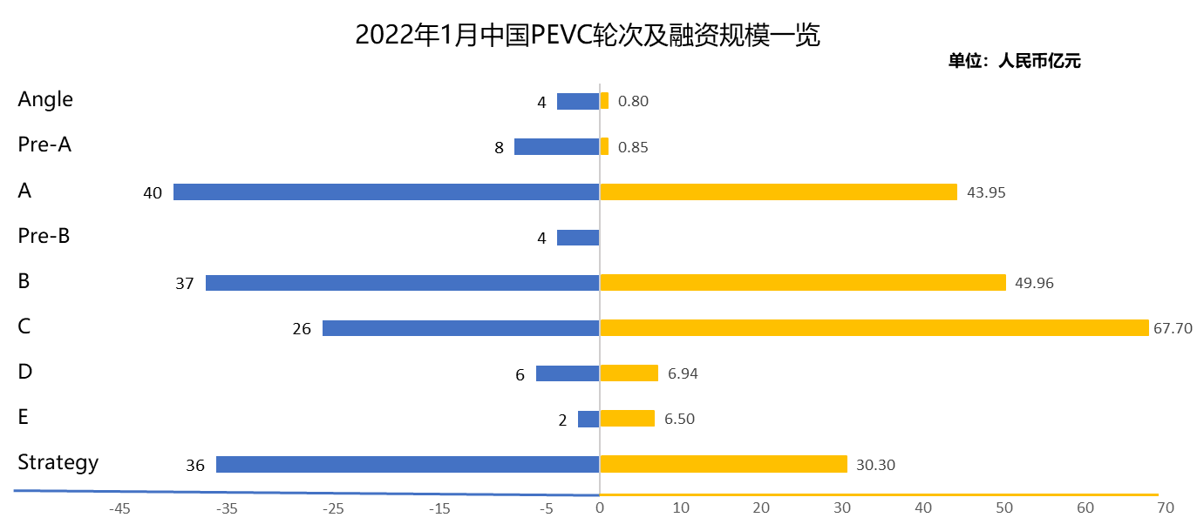
投资
按融资轮次来看，1月融资事件最多的依旧为A轮，共计发生40起;
按融资规模来看，融资规模最大的同样是C轮，涉及金额67.70亿元。

Slide 8
投资：重要投资事件
融资规模前列
融资规模
融资轮次
1
移芯通信：上海移芯通信科技有限公司成立于2017年2月，坐落在上海张江，专注于蜂窝移动通信芯片及其软件的研发和销售，致力做世界上最好的蜂窝物联网芯片。
投资方：乔贝资本、兴旺投资、凯辉基金、启明创投等
10亿人民币
C
2
承芯半导体：承芯半导体成立于2019年，致力于发展中国大陆射频前端技术产业链，引领5G射频前端技术和业务模式创新。
投资方：上海武岳峰、中网投、中金资本、华兴新经济基金等
10亿人民币
A
3
店匠：店匠为中国跨境电商独立站卖家品牌出海提供一站式零编程的外贸建站平台，助力快速开启海外独立站。
投资方：Chimera Capital、StepStone Group、云九资本、红杉中国等
1.5亿美元
C
市场关注
1
超参数科技：超参数科技成立于2019年初,致力于构建高智能虚拟世界,加速AI在其中学习与进化的过程,并将成果反哺于现实世界。
投资方：五源资本、红杉资本中国、高榕资本
1亿美元
B
Notes:
宁德时代和哪吒汽车合作

Slide 9
IPO及退出
A股、港股IPO情况
1月IPO数量较12月继续减少，A股共有32家公司上市，科创板上市企业共10家。IPO总实际募资额为1092.15亿，其中科创板总募资额为339.29亿元，上市退出基金共计141支；2022年首月IPO较去年同期基本维持稳定。
港股1月仅有4家企业上市交易，募集资金总额为58.07亿港元，其中募资规模最大的为金力永磁，首发募资资金总额为42.41亿港元。
Notes:
中国移动1月募资216.30亿
11月科创板10家；
港股12月有14家；

Slide 10
其他退出情况
基金退出情况
1月共有41家PE通过其他方式实现退出。
36家通过M&A途径完成退出，数量大幅增多。
5家通过股权转让途径完成退出，数量环比几乎持平。
Notes:
12月23家 19MA 4股权

Slide 11
并购
上市公司并购事件
交易状态 | 数量 | 金额总计 （人民币 亿元）
进行中 | 147 | 380.94
完成 | 24 | 114.28
合计 | 171 | 495.23
1月A股上市公司并购事件共计171起，涉及规模总计495.23亿元人民币，其中，进行中的147家，完成的24家。在并购市场短暂回落后，1月并购数量有所增多，规模回升环比翻番。
Notes:
12月118，涉及金额197.66亿元

Slide 12
并购
上市公司并购规模前五
首次披露日 | 交易标的 | 交易买方 | 标的方所属行业 | 交易总价值 （亿元） | 最新进度
2022-01-21 | 中国人寿财产保险股份有限公司部分股权 | 中国人寿保险股份有限公司 ( 601628.SH或2628.HK ) 中国人寿保险(集团)公司 | 非银金融 | 90.00 | 进行中
2022-01-27 | 国能云南新能源有限公司100%股权, 广西国能能源发展有限公司100%股权, 国能东北新能源发展有限公司100%股权等 | 龙源电力集团股份有限公司 ( 001289.SZ或0916.HK ) | 公用事业 | 57.74 | 完成
2022-01-25 | 交银金融资产投资有限公司部分股权 | 交通银行股份有限公司 ( 601328.SH或3328.HK ) | 银行 | 50.00 | 进行中
2022-01-19 | 重庆长安新能源汽车科技有限公司部分股权 | 重庆长安汽车股份有限公司 ( 000625.SZ或200625.SZ ) , 芜湖信石信鸿股权投资合伙企业(有限合伙)等 | 汽车 | 49.77 | 进行中
2022-01-20 | 美年大健康产业(集团)有限公司部分股权 | 美年大健康产业控股股份有限公司 ( 002044.SZ ) | 医药生物 | 17.00 | 完成
Notes:
1.中国人寿(02628.HK)与集团公司拟向财产险公司增资90亿元
2.龙源电力集团股份有限公司换股吸收合并内蒙古平庄能源股份有限公司
3.增资总额人民币50亿元。增资完成后，交通银行继续保持对交银投资的全资控股地位。
4.长安汽车联营企业长安新能源增资扩股已确定投资方
5.晋能控股电力集团重组挂牌以来其下属晋控电力首次对电力集团旗下电力资产进行收购整合。

Slide 13
新三板
新三板市场概况
挂牌企业总数
市场分层分布
转让方式分布
6915
5694
1221
6505
410
家
-17
基础
创新
集合竞价
做市
Notes:
摘挂牌正常

Slide 14
北交所
北交所市场概况
市场企业总数
12月上涨家数
12月持平家数
12月下跌家数
新上市企业家数
84
家
7
家
3
72
2
家
家
家
Notes:
不含平移到北交所的71家精选层

Slide 15
科创板1月总市值变化情况
证券代码 | 证券名称 | 2021/12/31总市值 （亿元） | 2022/1/31总市值 （亿元） | 月涨跌幅
688058.SH | 宝兰德 | 32.44 | 47.03 | 44.96%
688156.SH | 路德环境 | 17.95 | 23.68 | 31.87%
688377.SH | 迪威尔 | 36.23 | 45.10 | 24.50%
688232.SH | 新点软件 | 143.39 | 177.24 | 23.61%
688196.SH | 卓越新能 | 70.12 | 86.60 | 23.52%
688068.SH | 热景生物 | 72.24 | 86.14 | 19.24%
688260.SH | 昀冢科技 | 19.99 | 23.05 | 15.31%
688557.SH | 兰剑智能 | 19.98 | 22.64 | 13.27%
688318.SH | 财富趋势 | 101.47 | 114.67 | 13.01%
688118.SH | 普元信息 | 23.30 | 26.24 | 12.61%
Notes:
1.宝兰德：华为欧拉概念股持续拉升
2.路德环境：公司以河湖淤泥处置业务为基石,拓展酱酒酒糟资源化为第二成长曲线。
3.迪威尔
4,新点软件：智慧政务,国产软件,智慧城市概念热股
5.卓越新能：2021年净利润同比增长44%

Slide 16
科创板1月总市值变化情况
证券代码 | 证券名称 | 2021/12/31总市值 （亿元） | 2022/1/31总市值 （亿元） | 月涨跌幅
688356.SH | 键凯科技 | 202.28 | 126.28 | -37.57%
688589.SH | 力合微 | 72.47 | 46.49 | -35.85%
688597.SH | 煜邦电力 | 39.69 | 26.19 | -34.02%
688310.SH | 迈得医疗 | 38.52 | 26.03 | -32.42%
688699.SH | 明微电子 | 139.22 | 96.34 | -30.80%
688359.SH | 三孚新科 | 54.07 | 37.54 | -30.57%
688768.SH | 容知日新 | 61.18 | 43.15 | -29.47%
688680.SH | 海优新材 | 256.51 | 182.26 | -28.95%
688368.SH | 晶丰明源 | 198.56 | 141.15 | -28.91%
688617.SH | 惠泰医疗 | 186.68 | 133.34 | -28.57%
Notes:
1.键凯科技：医药板块，公司研发的聚乙二醇伊利替康不涉及专利侵权问题
2.力合微：接受3家机构调研！短期主力资金净流出 或存在资金分歧
3.煜邦电力
4.迈得医疗：主力卖出
5.明微电子

Slide 17
1月小结
1月募投市场趋冷，数量规模均下行
进入1月，募集市场在12月逐步企稳的情况下出现明显降温，数量减少，规模大幅收窄。从数据统计来看。1月共发生163起基金募集事件，募集数量环比减少68.71%，募集资金273亿元，环比下滑74.13%。
1月投融资市场在连续两月上行后出现一波回落，数量规模双双下行，除去12月中国移动的战略投资影响后，1月投融资规模较12月仍出现较大回落。从行业偏好来看，高端制造行业投融资数量第一，医疗健康行业投融资规模均第一，加之企业服务行业，三大行业依旧占据前三。
IPO节奏平稳，并购市场有所回升
进入2022年，“稳”字当头下，IPO节奏依旧，1月共有32家企业上市，较2021年12月减少13家，但同比几乎持平。IPO募资规模在中国移动上市的影响下继续上行，同时IPO退出数量也持续增多。
并购市场方面，在去年12月出现短暂回落后，并购数量回升，并购规模也迅速扩张。与12月相比，并购数量增加53起，在内部整合并购事件的推动下，全月并购规模增长超2倍。
进入2月，货币方面，美联储也持续释放鹰派信号，市场对全球货币紧缩预期增强，同时IPO破发频频，一级市场募投变得更为谨慎。
Notes:
45

